Slide 1
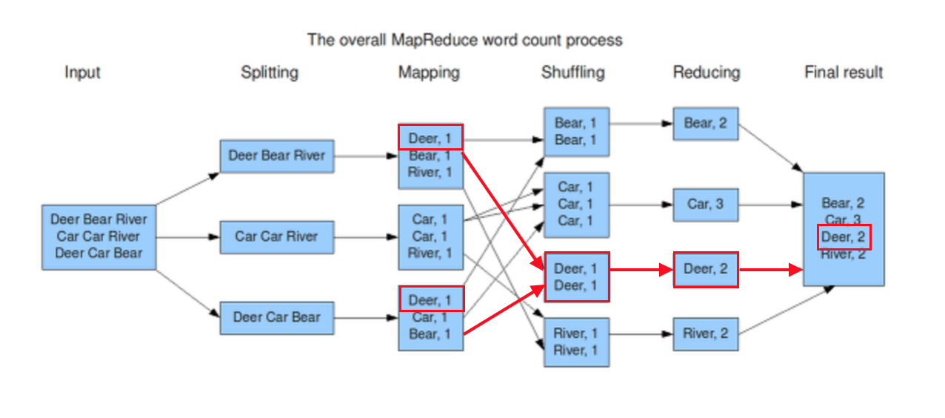
Hadoop wordcount – 개념
단어 input → Map(key, value) 값으로 분류 → 단어 개수에 따라 분류
→ Reduce 단어 개수만큼 더해 줌 → 단어, 빈도수 최종 결과로 주어짐

Slide 2
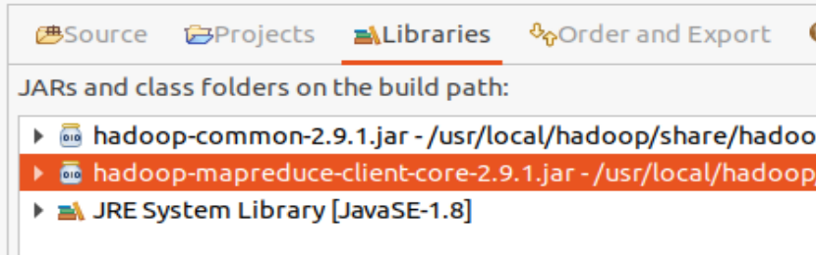
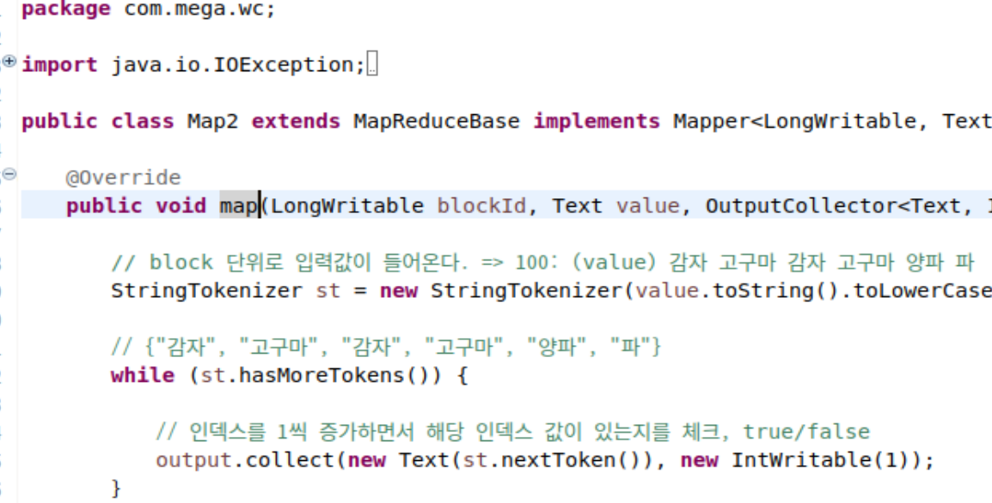
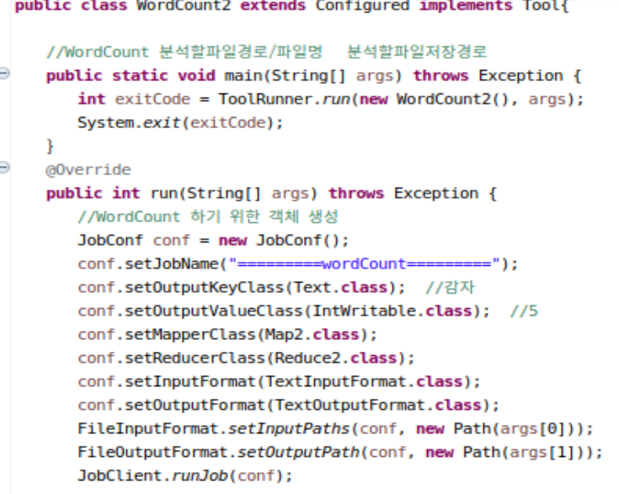
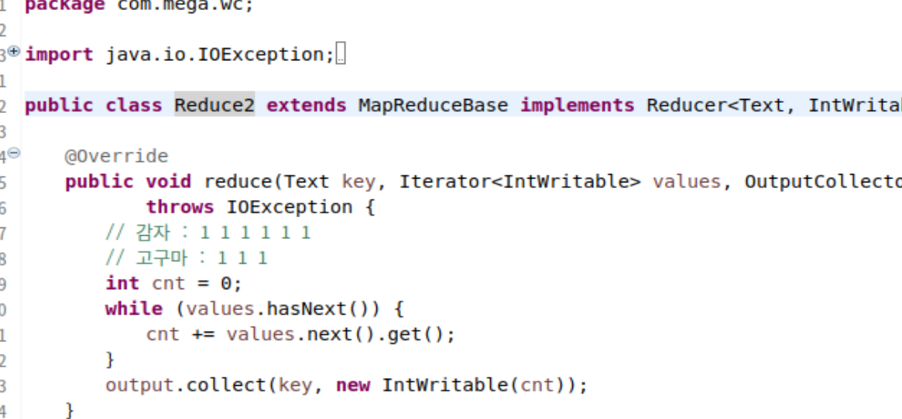
Hadoop wordcount – 라이브러리 설정
Build Path 라이브러리 설정
Map Class
WordCount Class
Reduce Class
생성된 Map, Reduce 클래스 사용하여
Job 실행

Slide 3
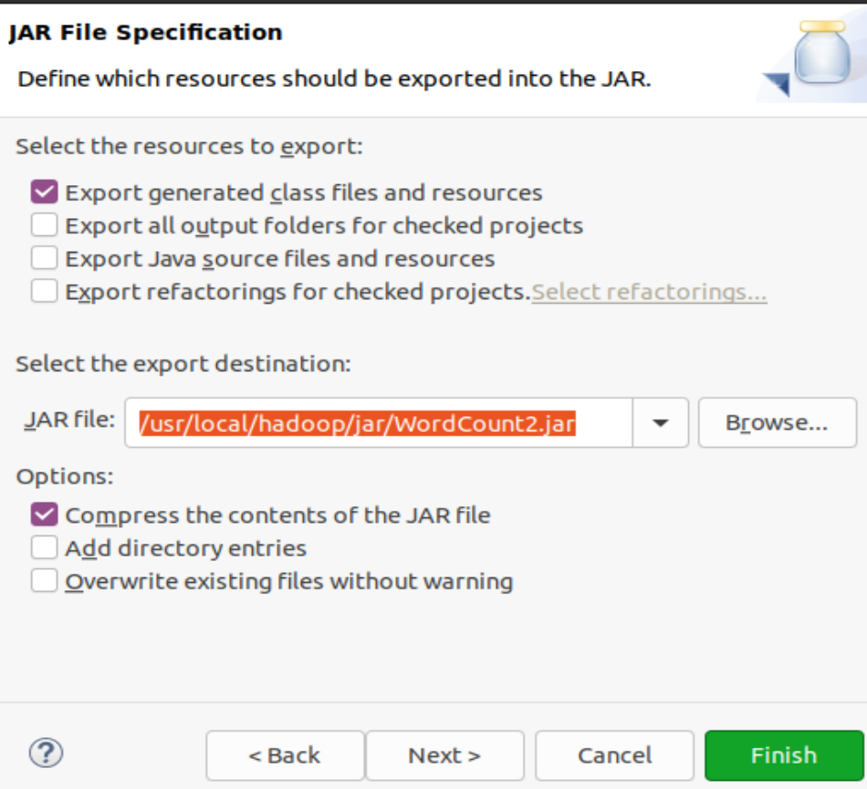
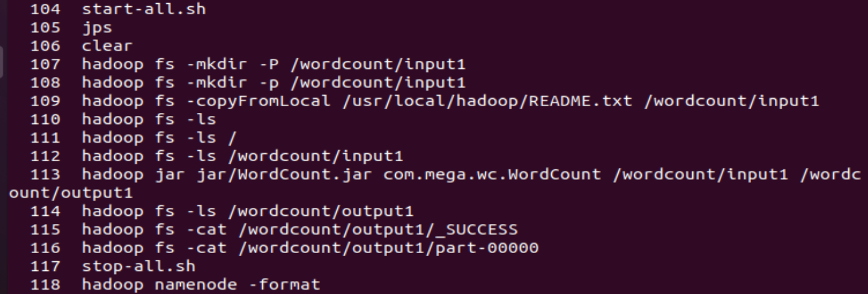
Hadoop wordcount – Export 및 실행
프로젝트 파일 jar 파일로 export
Wordcount 실행과정
Terminal에서 wordcount 실행하기 위한 전반적인 흐름
Start-all.sh 실행 → jps 확인(namenode, datanode 등 실행하기 위한 준비들이 되었는지 확인) → count할 파일을 넣을 input 폴더 생성 → Count할 파일(README) input 폴더로 이동 → WordCount.jar 파일 실행, ouput 폴더 생성하여 실행결과 넣기 → 실행결과 확인 및 종료

Slide 4
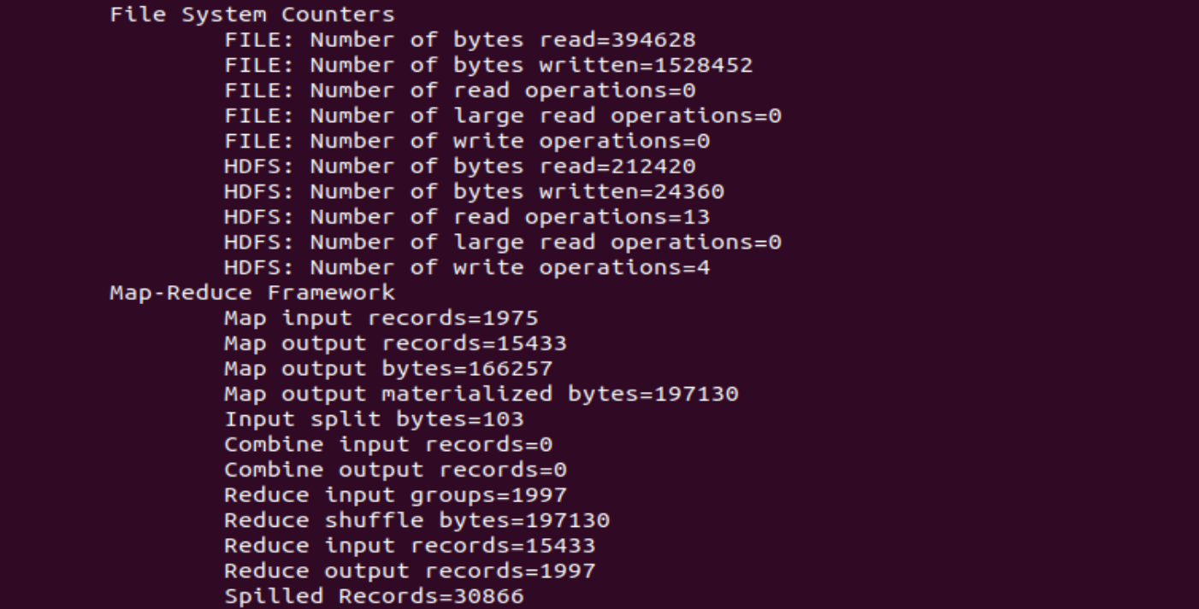
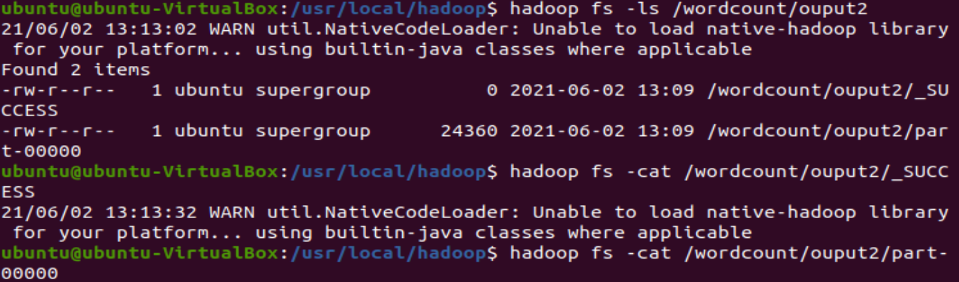
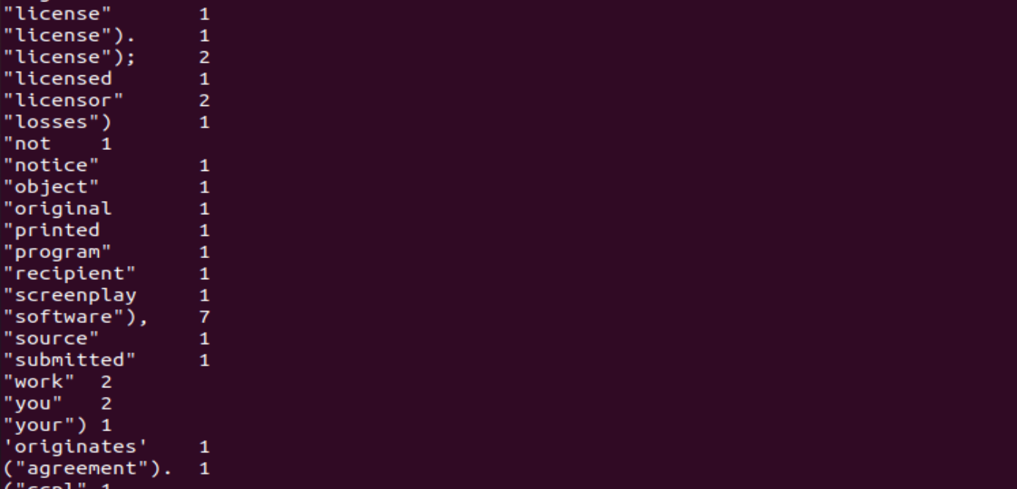
Hadoop wordcount – 실행결과
Hadoop jar jar/WordCount2.jar com.mega.wc.WordCount2 /wordcount/input2 /wordcount/ouput2
WordCount.jar 파일로 wordcount 실행 결과 확인
Hadoop fs –cat /wordcount/ouput2/part-00000 명령어 실행하여
최종 결과 확인

